Slide 1





背景简介
信息呈现
随时间的推移,电影资源逐渐扩大,使得人们难以从中找出自己感兴趣的影片。推荐系统就是一种不错的解决方案，推荐系统通过分析用户、物品和上下文等信息,挖掘用户的偏好,将满足用户偏好的物品主动推荐给用户。
应用场景
存在的问题
数据稀疏
冷启动
用户兴趣变化

Slide 2
系统简介
信息呈现
用户能通过搜索获取电影详细基本信息（简介、影评、统计信息等）
影片推荐
系统通过用户的历史行为和喜好推荐电影

Slide 3
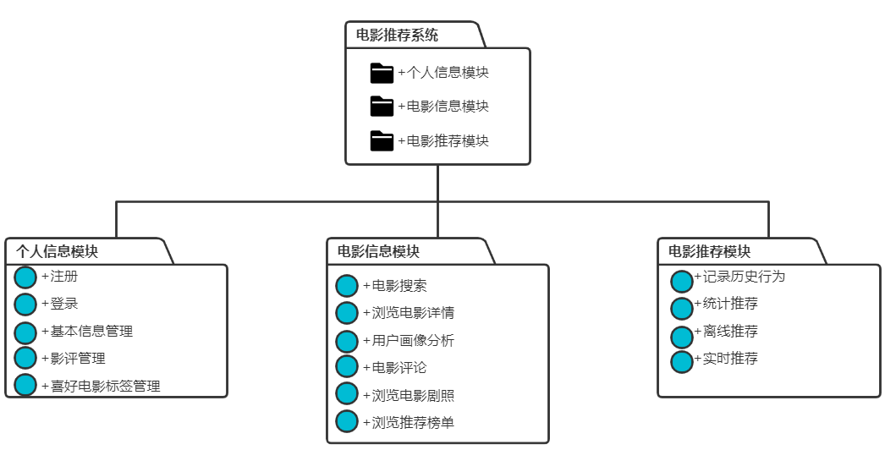
需求模型——功能性需求

Slide 4
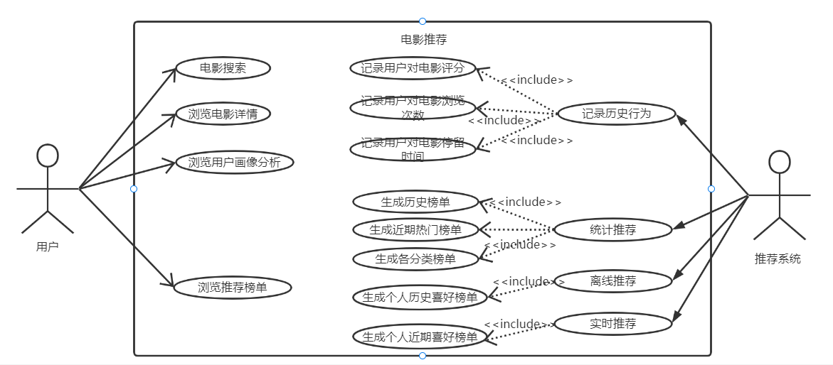
用例图

Slide 5
需求模型——非功能性需求
准确性
性能要求
稳定性
可拓展性
统计推荐：及时更新历史和近期热门电影
离线/实时推荐：要注意符合用户的喜好
后端接口：响应时间应尽量小于200ms
推荐算法模型：响应速度足够快，且内存、CPU等资源占用不应过高
高并发与高可用
做好数据备份与数据迁移
场景变化时，系统应当方便地、低耦合性地拓展推荐算法

Slide 6
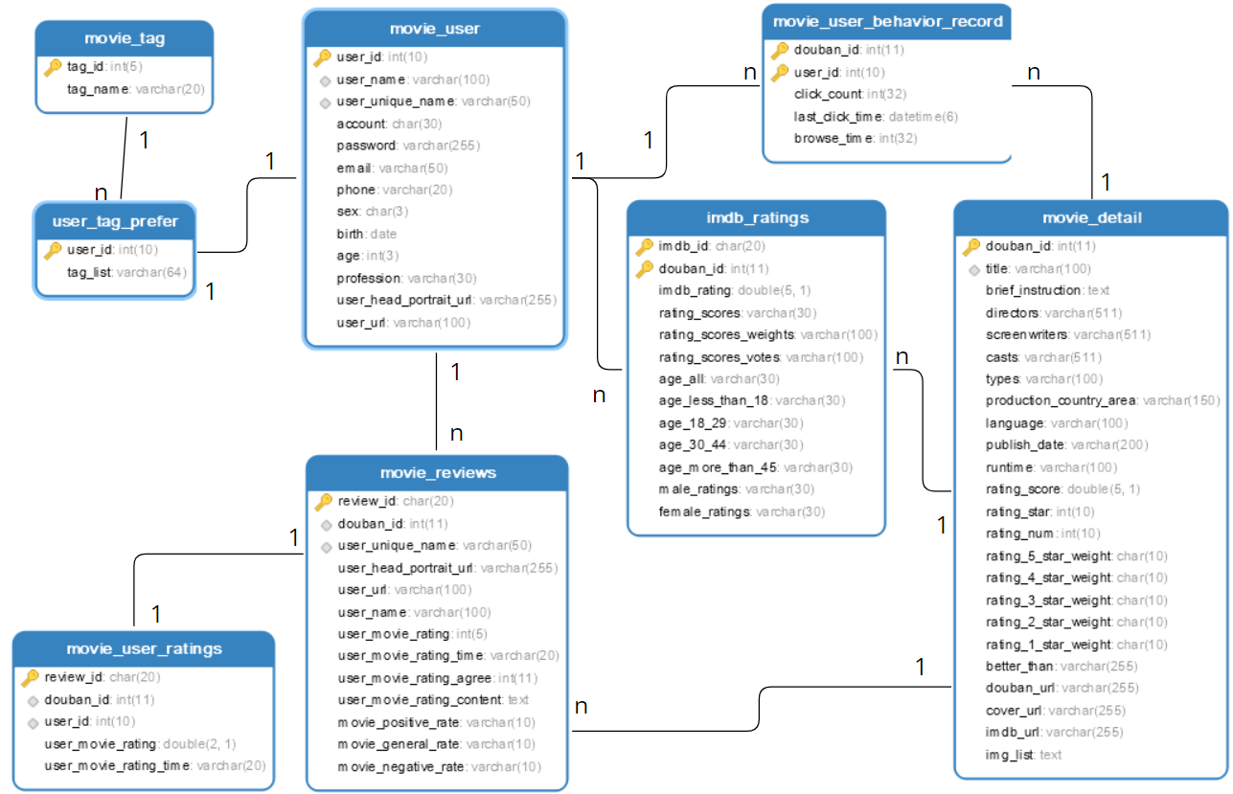
对象模型

Slide 7
数据模型
表名 | 说明
history_top_20 | 历史热门电影表
recently_top | 近期热门电影表
genre_top | 各分类热门电影表
als_movie_sim | 电影相似度表
als_user_recs | 离线推荐表
item_cf_movie_recs | ItemCF推荐表
streaming_rating_user_recs | 实时推荐表
MID
MID
MID
MID
…
MID
MID
MID
MID
…
类别
GENRES
评分由高到低的数组
RECS：[（MID，SCORE）、 （MID，SCORE） ]
电影ID
MID
相似度由高到低的数组
RECS：[（MID，SCORE）、 （MID，SCORE） ]
用户ID
UID
推荐优先级由高到低的数组
RECS：[（MID，SCORE）、 （MID，SCORE） ]
电影ID
MID
推荐优先级由高到低的数组
RECS：[（MID，SCORE）、 （MID，SCORE） ]
用户ID
UID
推荐优先级由高到低的数组
RECS：[（MID，SCORE）、 （MID，SCORE） ]

Slide 8
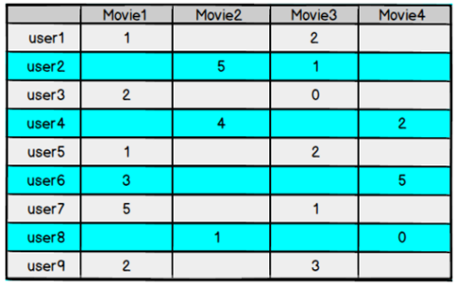
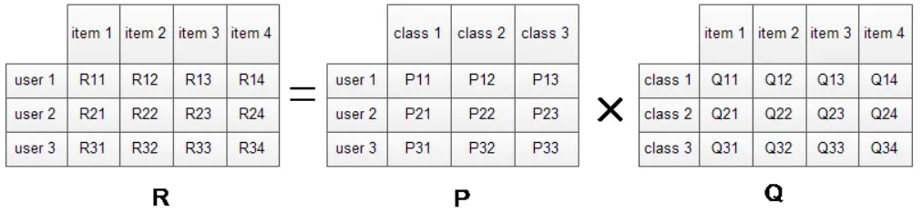
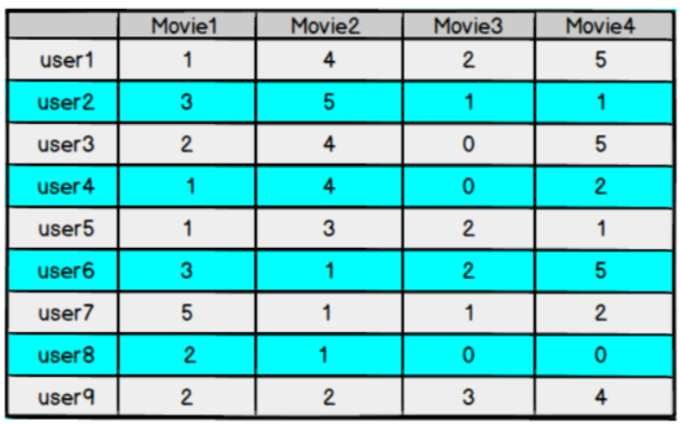
评分矩阵分解——解决稀疏性问题
计算两者的余弦相似度即可得到两电影之间的相似度
稀疏评分矩阵
R`
稠密评分矩阵

Slide 9
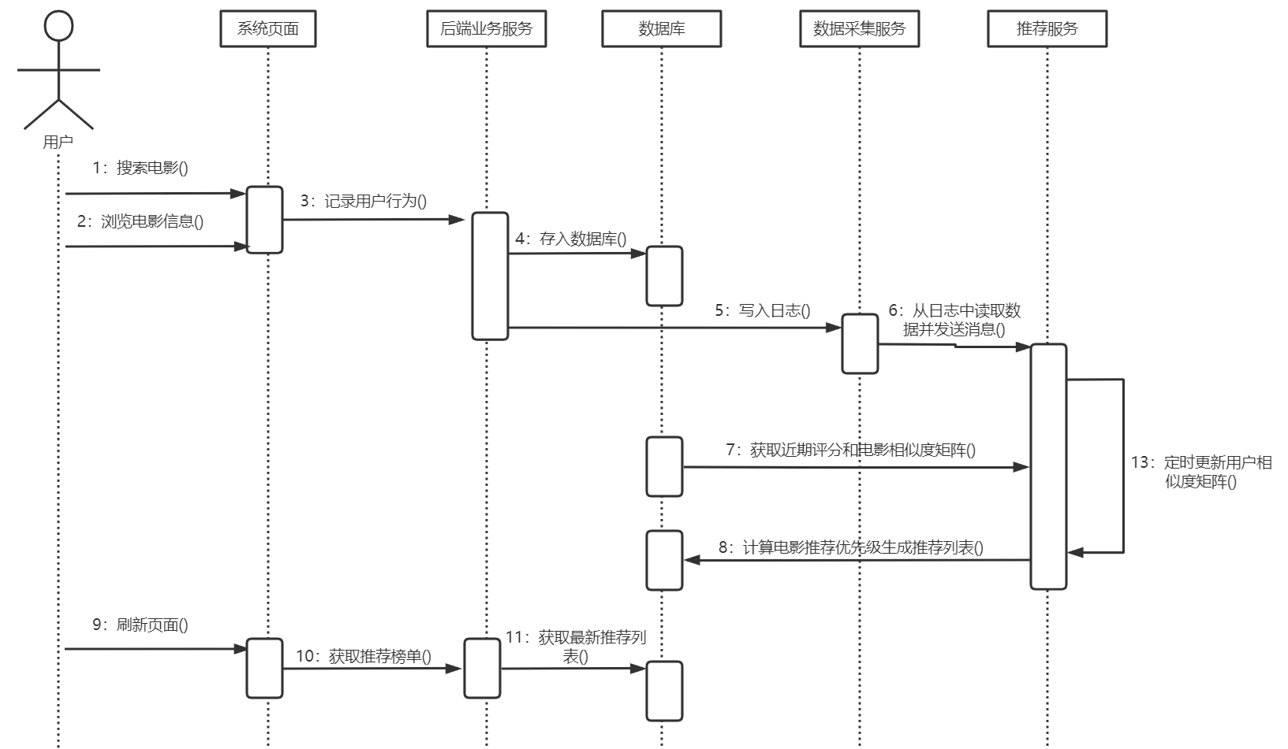
过程模型——实时推荐

Slide 10
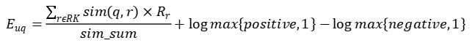
算法模型——实时推荐
处理流程
每当用户u对电影p进行了评分，将触发一次对u的推荐结果的更新。
算法
预测评分
增强因子
减弱因子
当前评分电影
从ALS计算得出的电影相似度矩阵中得出与当前电影最相似的K个电影，作为备选列表
虽然电影很相似，但是电影是个烂片，评分很低，用户也不一定喜欢，因此加入了增强和减弱因子。
positive:
RK中与电影q相似的、且本身评分较高（>=3）的电影个数
negative:
RK 中与电影q相似的、且本身评分较低（<3）的电影个数
q
值得推荐
电影备选列表S
最相似（>0.6）
不值得推荐
r
最近评分电影列表RK
sim_num个

Slide 11
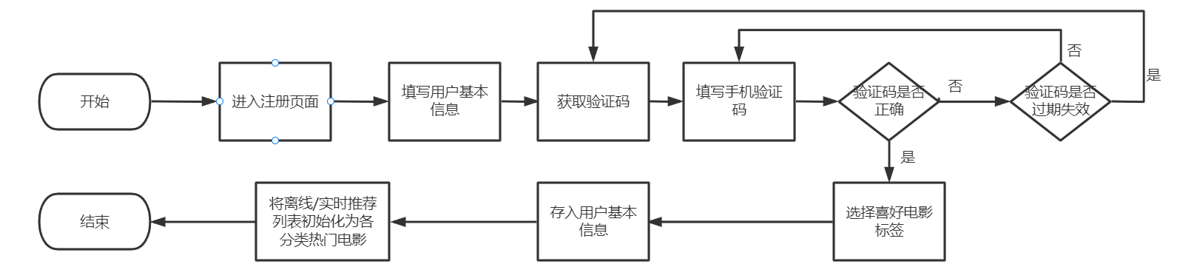
过程模型——注册——解决冷启动问题
冷启动
新用户没有历史行为记录，在第一次登录时无法为其推荐电影。

Slide 12
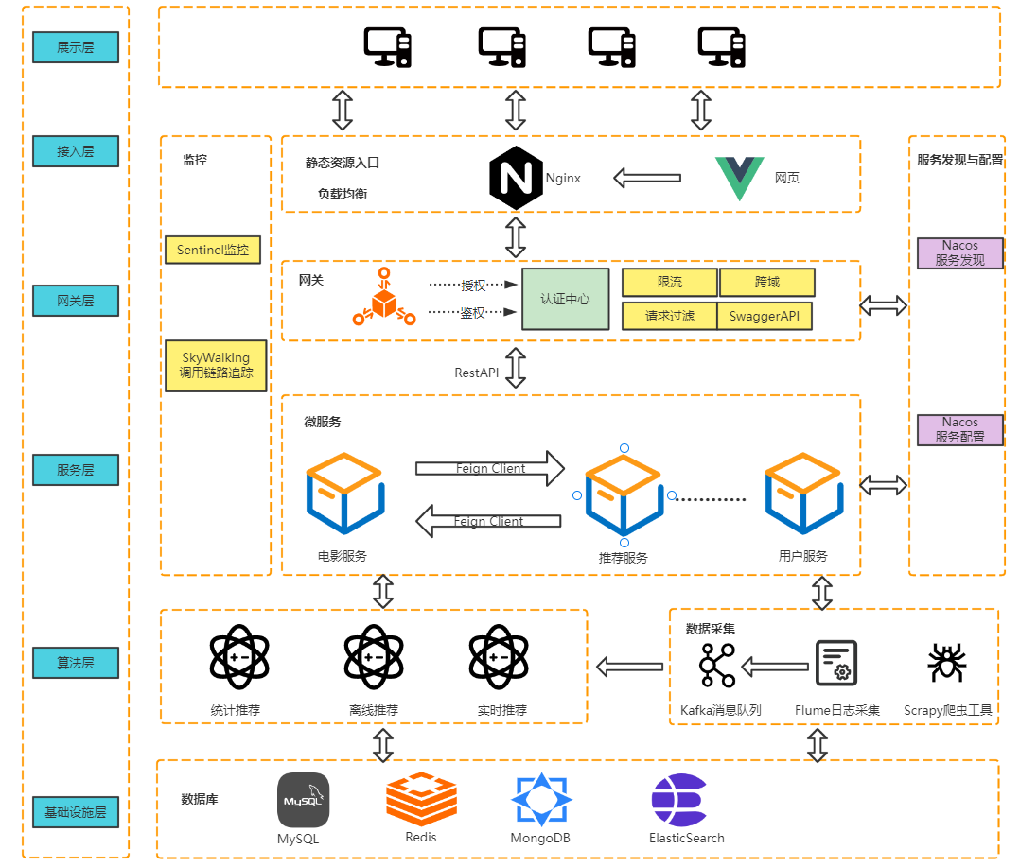
架构模型

Slide 13
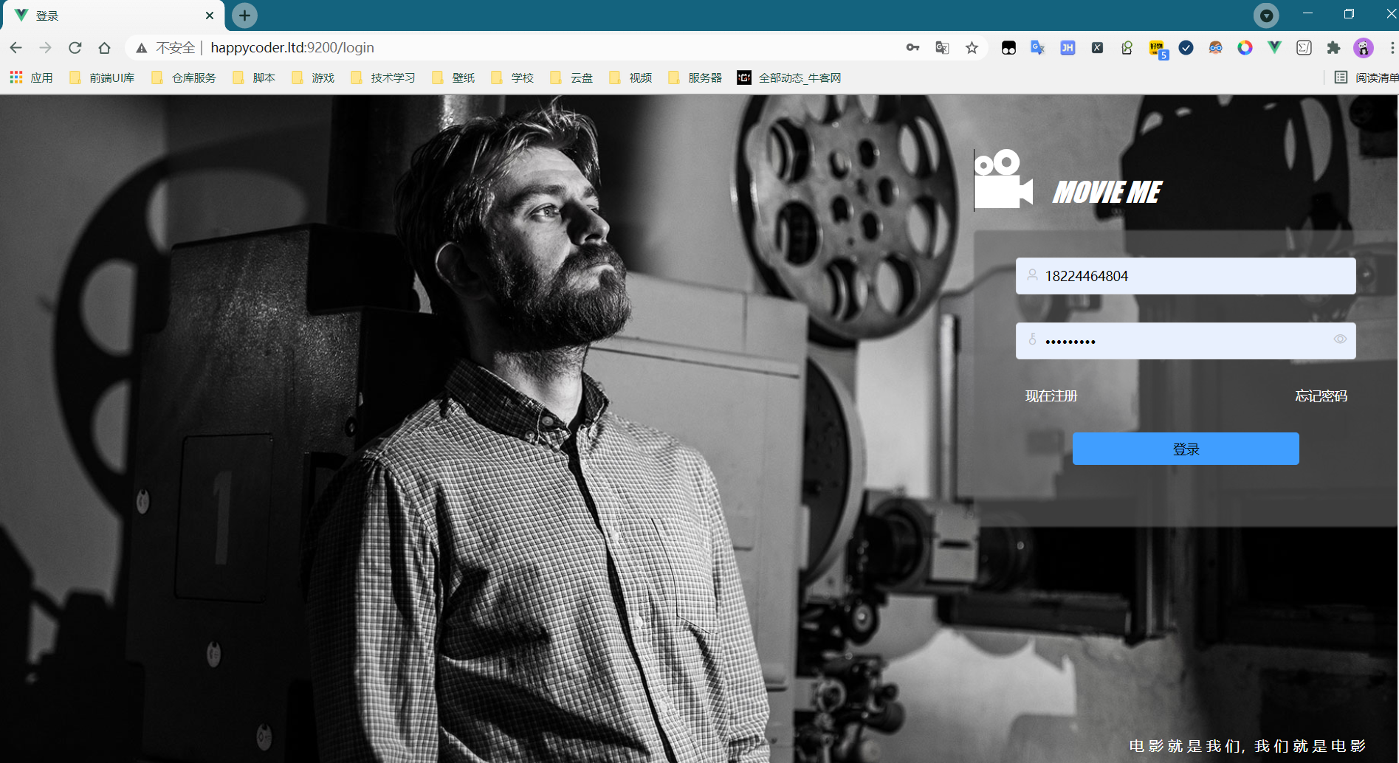
界面模型——登录

Slide 14
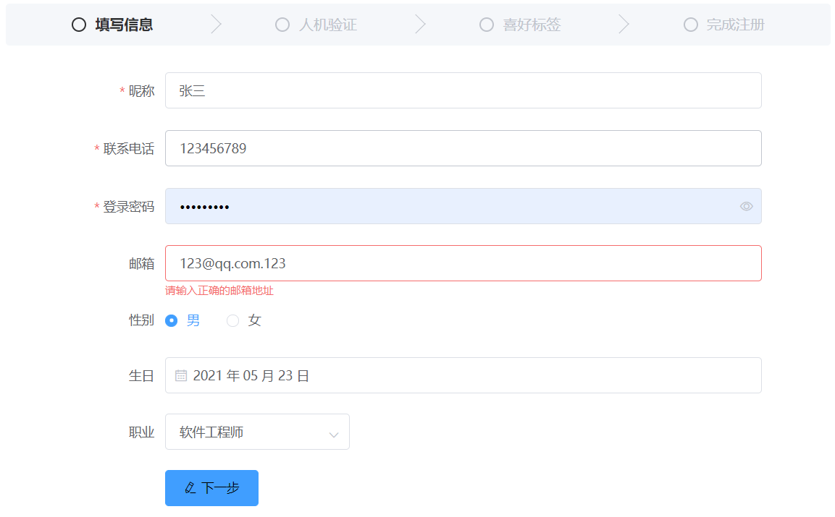
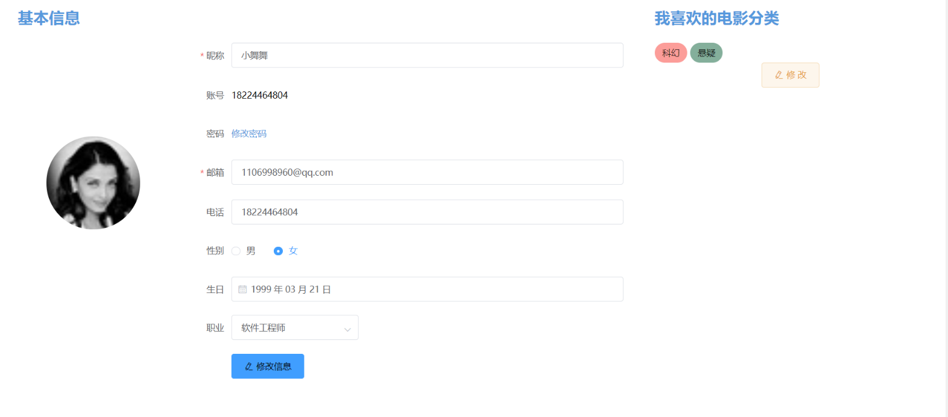
界面模型——注册

Slide 15
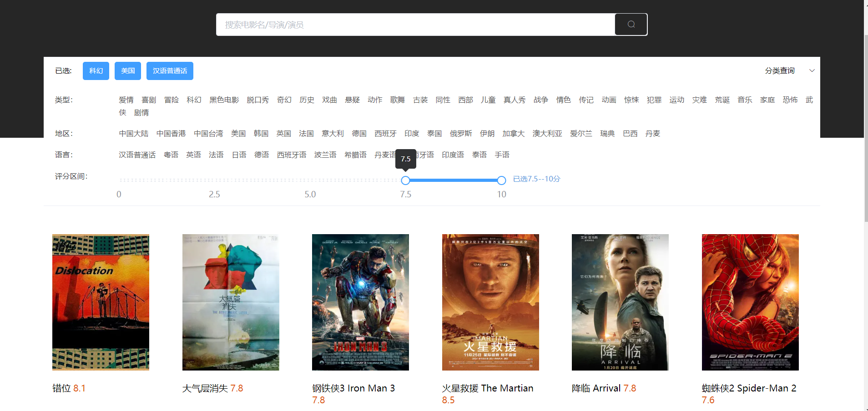
界面模型——电影搜索

Slide 16
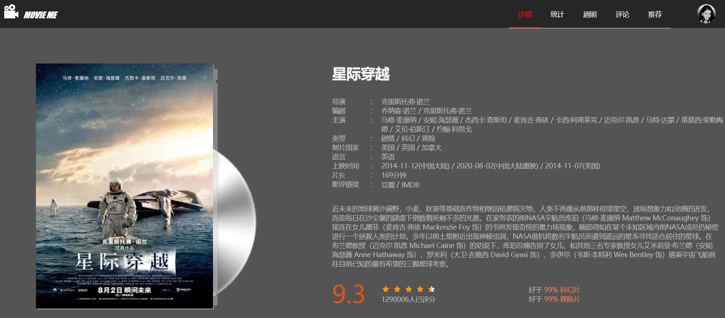
界面模型——电影详情

Slide 17
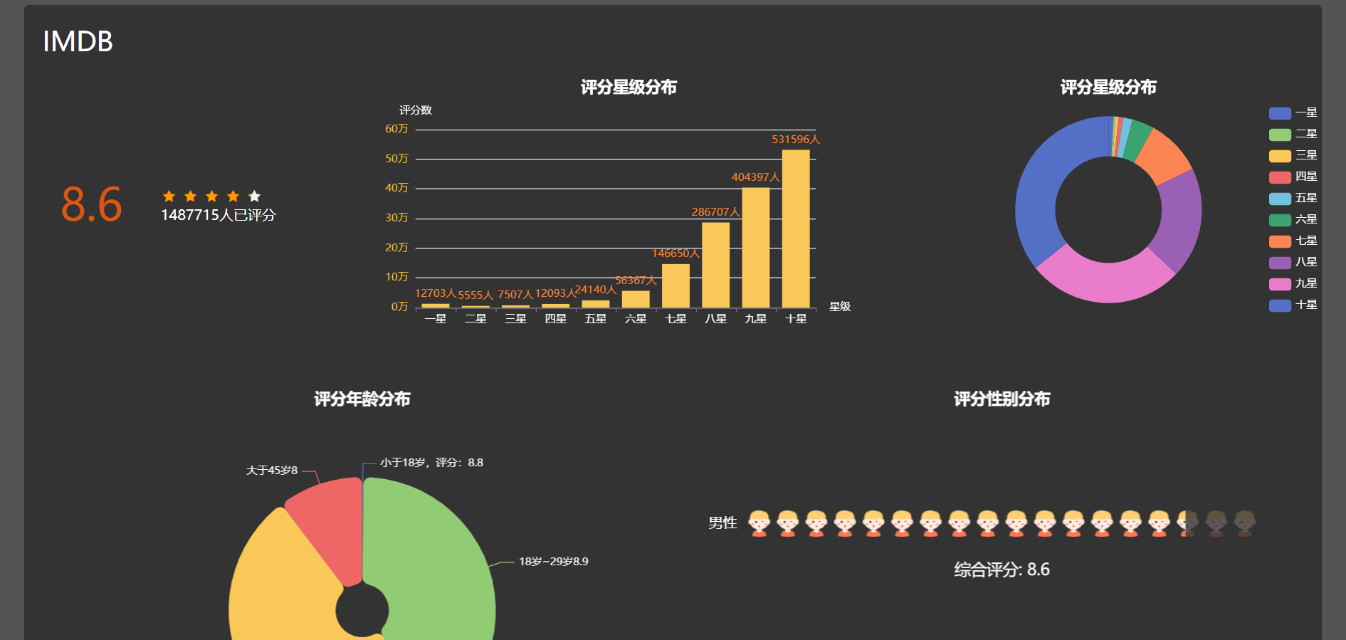
界面模型——用户画像分析

Slide 18
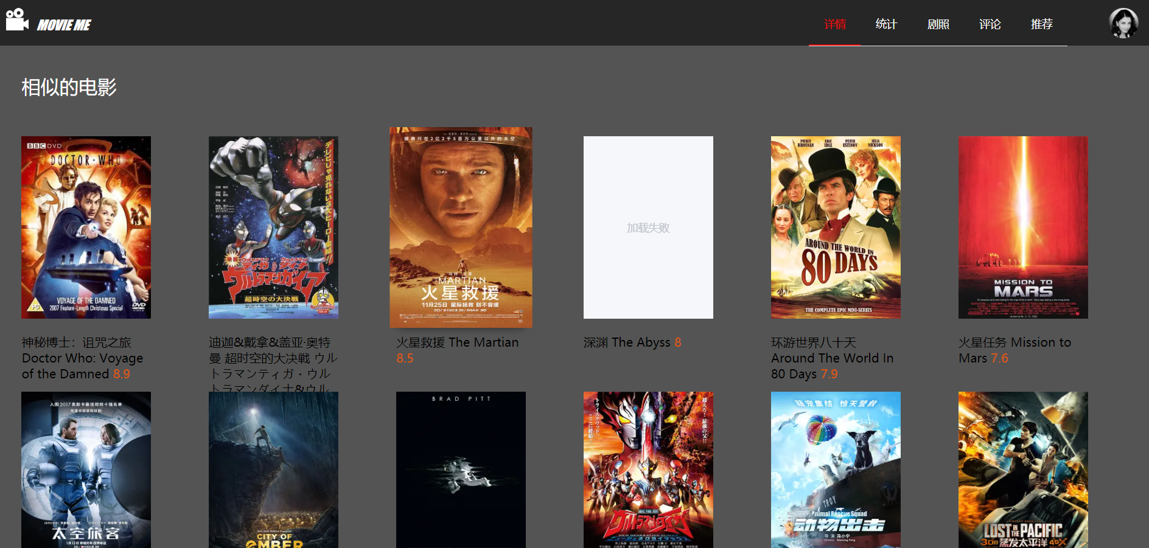
界面模型——相似电影推荐

Slide 19
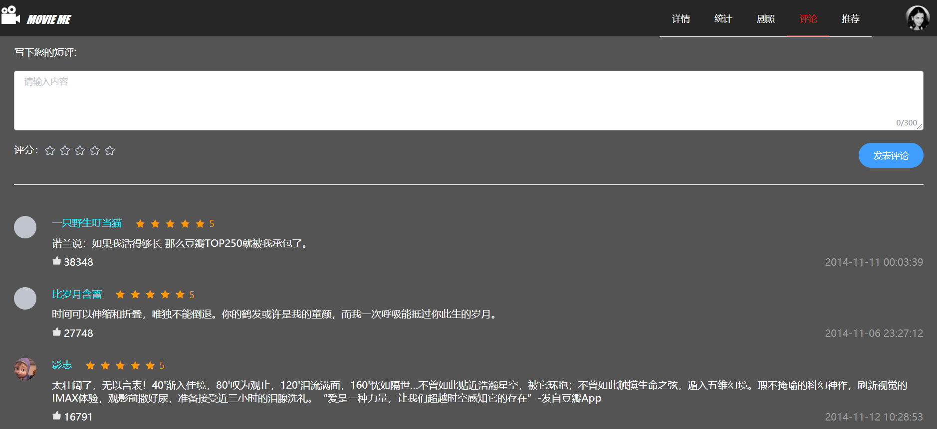
界面模型——评论

Slide 20
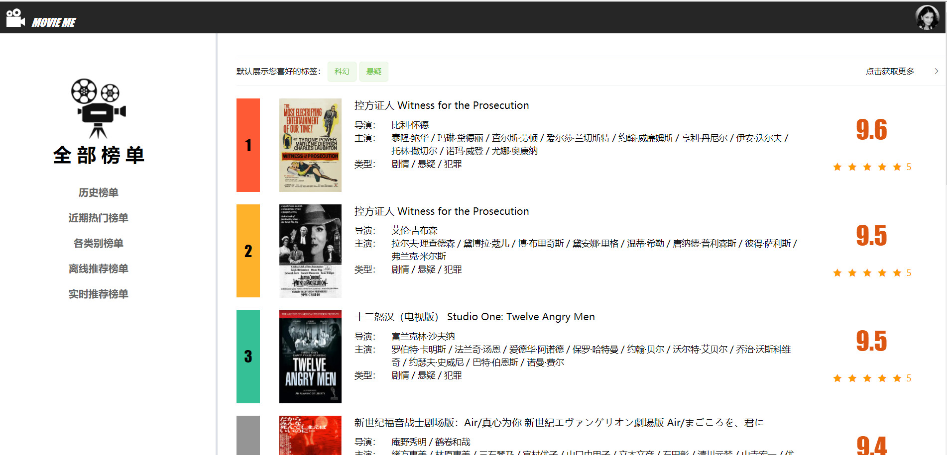
界面模型——推荐页

